Slide 1
Presentación de avances Proyecto Final Electrónica Digital
CORTINAS INTELIGENTES
Fecha:
21 de Noviembre de 2022
Autores:
Esteban Vergara Giraldo
Laura Danniela Zárate Guerrero
Moisés Arrieta Hernández

Slide 2
Tabla de Contenido
Problema
Objetivo del proyecto
Descripción de la solución
Visión del prototipo físico
Arquitectura de la solución
Borrador de interfaz de usuario
Bibliografía

Slide 3
1. Problema
Muchas veces en nuestros hogares, la luz solar que entra por nuestras ventanas es tanta, que resulta perjudicial, y puede dañar nuestros ojos o perturbar nuestro descanso, así que nos disponemos a cerrar las cortinas para reducir este mal.
Sin embargo, cuando el interior de la casa está muy oscuro, también desearíamos un poco de luz solar si esta es agradable, así que volvemos a abrir las cortinas.
Aparte, también cerramos las cortinas en la noche para tener privacidad, para terminar abriéndolas de nuevo al día siguiente.
Pero este repetitivo proceso resulta agotador y poco práctico, y siempre interrumpe nuestras actividades diarias.

Slide 4
2. Objetivo del proyecto
Crear un dispositivo capaz de automatizar el proceso de abrir y cerrar las cortinas dependiendo de la luz que haya en el exterior, para hacernos la vida más fácil y poder centrarnos en nuestras tareas cotidianas.

Slide 5
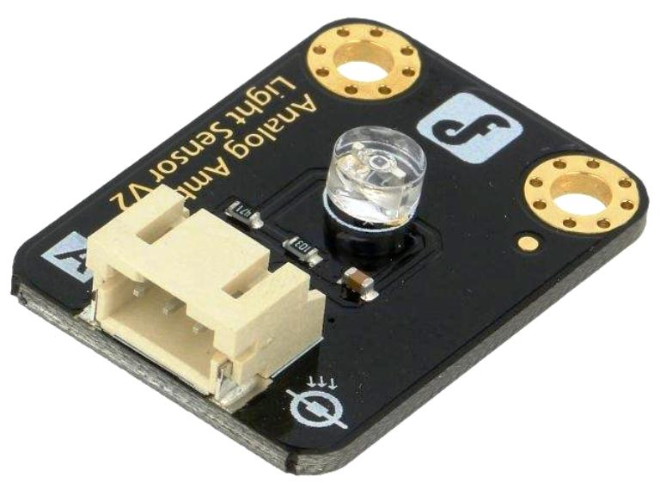
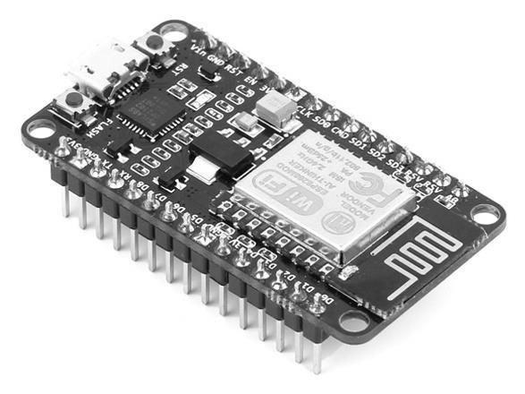

3. Descripción de la solución (pt. 1)
Conectaremos un sensor de luz ambiental DFR0026 a un módulo WiFi NodeMCU (ambos proporcionados por la Universidad EAFIT), y enviaremos los datos a la plataforma IoT UBIDOTS.
Sensor de Luz Ambiental DFR0026
Módulo WiFi ESP8266 NodeMCU V3
UBIDOTS – Plataforma para Interfaz IoT

Slide 6
3. Descripción de la solución (pt. 2)
El sensor tomará los datos de la iluminación, que serán procesados por el NodeMCU, decidiendo así si se cerrará o se abrirá la cortina.
El NodeMCU se conectará a un proyecto en UBIDOTS para mostrar si la cortina se abrirá o cerrará (en forma de switch), la luz que hay afuera actualmente (tipo termómetro), y el historial de los datos lumínicos recolectados (gráfico).

Slide 7
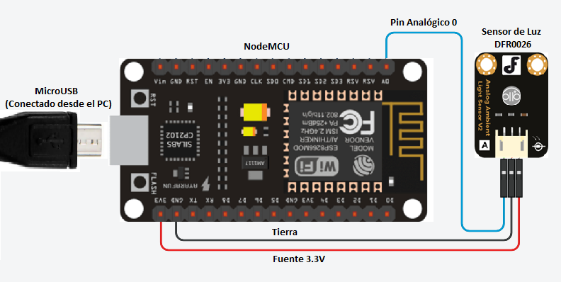
4. Visión del prototipo físico

Slide 8


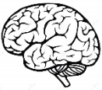
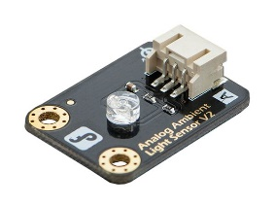
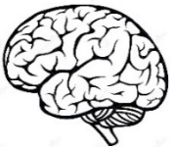














5. Arquitectura de la solución
$$Cortina Inteligente$$
$$∗(Simulada)∗$$
$$IoT$$
UBIDOTS (Plataforma IoT )
-Visualización de datos
INTERNET
DATA/DECISION
DATA/DECISION
$$Interfaz de$$
Objetos
del Ambiente
$$Comunicación$$
$$Sensor$$
$$Interfaz$$
$$Interfaz$$
$$CPU$$
$$(NodeMCU)$$
$$Fuente de$$
$$Interfaz$$
$$Energía$$
$$Sistema Embebido$$
$$∗Red entre dispositivos$$
Notes:
Reemplace los elementos de la siguiente arquitectura plantilla por los propios de su proyecto, debe definir cada parte.

Slide 9
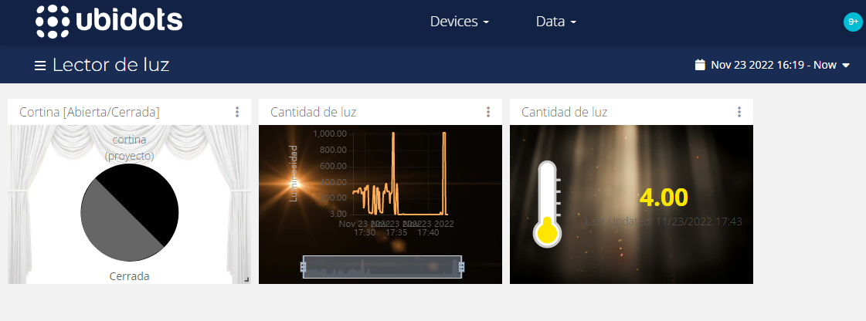
6. Borrador de la interfaz de usuario
Cantidad de luz actual medida por el sensor.
Historial de mediciones de luz, en un caso real podría irse viendo cómo anochece o amanece.
El estado de la cortina dependiendo de si hay luz agradable, exceso de luz o si está de noche.

Slide 10
7. Bibliografía
DFRobot_Ambient_Light_Sensor_SKU_DFR0026-DFRobot. (s. f.). https://wiki.dfrobot.com/DFRobot_Ambient_Light_Sensor_SKU_DFR0026
Ubidots Basics: Devices, Variables, Dashboards, and Alerts. (s. f.). Ubidots Help Center. https://help.ubidots.com/en/articles/854333-ubidots-basics-devices-variables-dashboards-and-alerts
GitHub - ubidots/ubidots-esp8266: Library for uploading ESP8266 devices to Ubidots. GitHub. https://github.com/ubidots/ubidots-esp8266

